Slide 1

ЗВІТ
про роботу закладу
КНП «Вінницька обласна клінічна лікарня ім. М. І. Пирогова Вінницької обласної Ради» у 2024 р.
Основні напрямки | 2022р. | 2023р. | 2024р. | %
Всього проліковано | 23201 | 30057 | 31856 | +6
Середня тривалість лікування | 7,5 | 8,2 | 7,7 | -6
Летальність | 1,1 | 1,0 | 1,0 | -
Оперовано хворих Проведено операцій | 12825 17 998 | 16411 23 135 | 17095 23843 | +4
Консультативний прийом: Консультованих в суботу | 118799 - | 177624 1154 | 182960 3512 | +3 +204
Проліковано військовослужбовців | 2065 | 1784 | 2312 | +29,6

Slide 2



Бюджет закладу (млн.грн.)
384
327
293

Slide 3
Структура витрат, млн.грн.
135
293
Виконання фінансового плану
рік | 2023 | 2024
% | 101 | 104

Slide 4
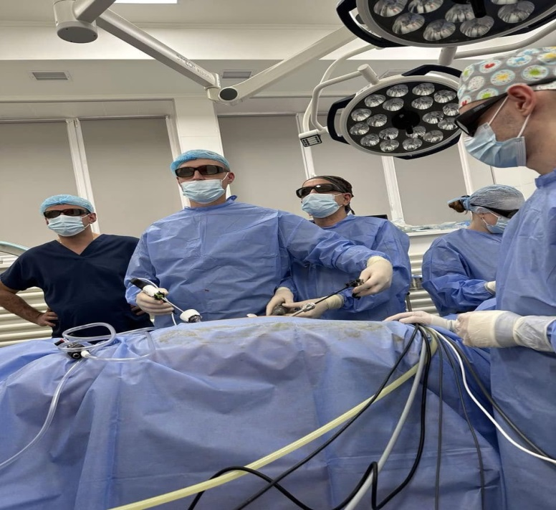
Впровадженні напрямки
Розвиток трансплантології:
- 3-тє місце серед ЗОЗ регіональних рівнів
- виконано 21 трансплантацію: 3 серця+18 нирок
Розвиток інноваційної урології:
- вперше в Україні виконано формування штучного сечового міхура з тонкого кишківника пацієнта лапароскопічним методом, за допомогою найкращої візуалізації 3D 4K зображення
- єдина в центральному регіоні лікарня, де виконується лазерна енуклеація передміхурової залози (HoLEP) для пацієнтів із доброякісною гіперплазією передміхурової залози (ДГПЗ)
Проведення реконструктивних хірургічних втручань з відновлення цілісності шкіри -використання сучасних ранових покриттів у лікуванні пацієнта з глибокими опіками
Робота «Позаштатної постійно діючої ВЛК» Додатково створена «Позаштатна постійно діюча ВЛК в режимі 24/7» З З січня 2025 року розпочалося оцінювання повсякденного функціонування особи (розглянуто 854 справи )

Slide 5
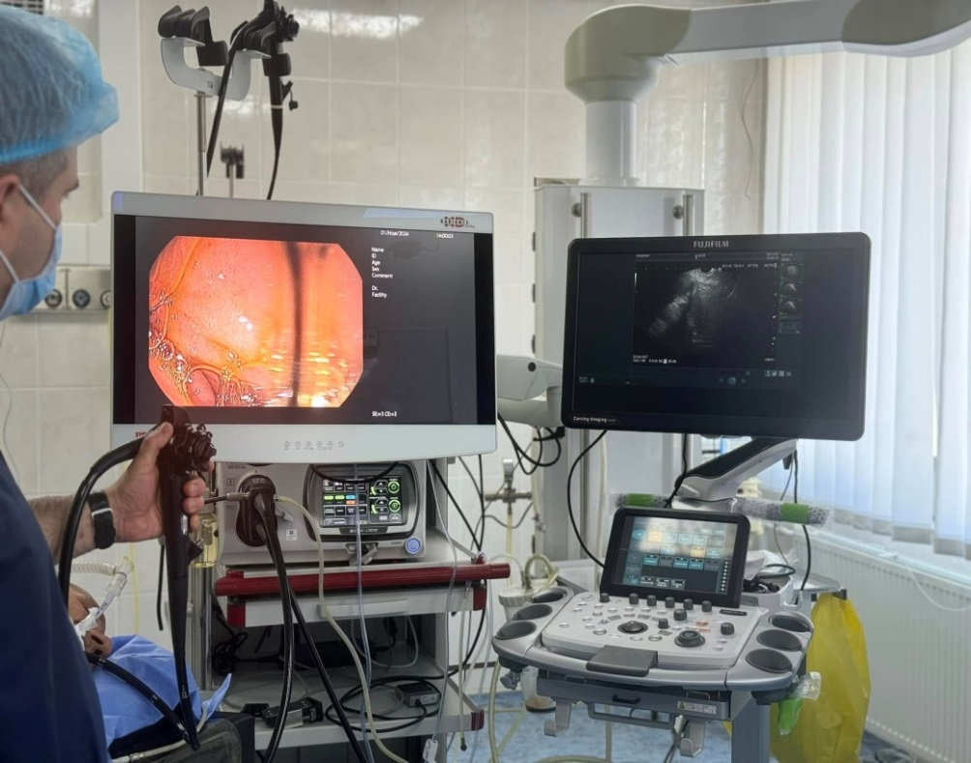
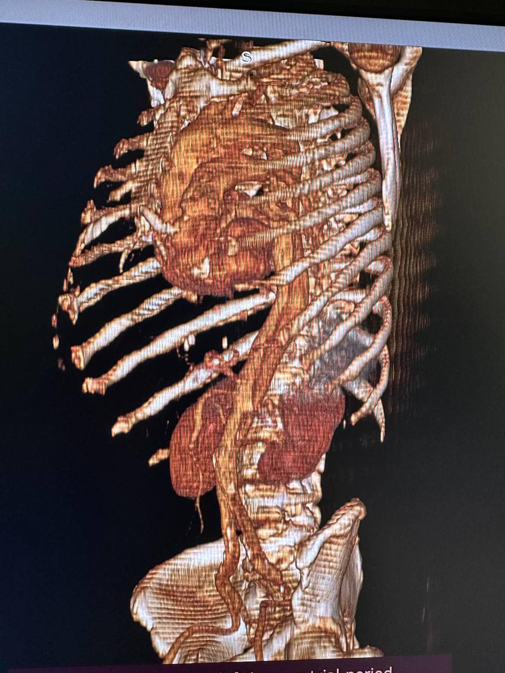
Впровадженні напрямки
Розвиток загальної хірургії:
- виконано лапароскопічну симультанну операцію - лапароскопічна резекція нирки та лапароскопічна холецистектоміюя
Розвиток ендоскопічного напрямку:
- виконання лікувальних і діагностичних втручань під контролем ендоскопічного ультразвуку (ЕндоУЗД)
Розвиток кардіохірургічної служби

Slide 6
Кадрове забезпечення та план розвитку закладу на 2025 рік
Категорія працівників | Кількість посад |  | % зайнятості
 | штатних | зайнятих
Лікарі в т.ч. інтерни | 444,25 | 422 | 95
Середній медичний персонал | 730,5 | 665 | 91
Молодший медичний персонал | 416,25 | 391,25 | 94
Фармацевти | 4,0 | 4,0 | 100
Інші | 277 | 250,75 | 90,6
В с ь о г о | 1882,25 | 1709,75 | 94,1
Короткостроковий план розвитку закладу (відповідно до заходів запланованих на 2025 рік) виконано на 100%.
План розвитку 2025рік
Кількість «пакетів» медичних послуг, законтрактованих за програмою медичних гарантій – 24
Утримання роботи закладу на досягнутому рівні
Впровадження новітніх методик за провідними напрямками
Підвищення рівня якості надання медичної допомоги

